Slide 1
Azure 주요 서비스
IaaS - Compute, Storage, Network

Slide 2
동급 최강의 성능 제공
가상머신 성능
메모리
원격 스토리지 (단일 디스크)
로칼 스토리지
960
24
160K
3.7M
CPUs
TB RAM
IOPs
IOPs
Largest in public cloud
Largest in public cloud
Fastest in public cloud
Fastest in public cloud
파일 스토리지
VM-VM 네트워킹
하이브리드 네트워킹
100K
30
100
100
IOPs
Gbps Ethernet
Gbps InfiniBand
Gbps Connectivity
Fastest in public cloud
Fastest in public cloud
Fastest in public cloud

Slide 3
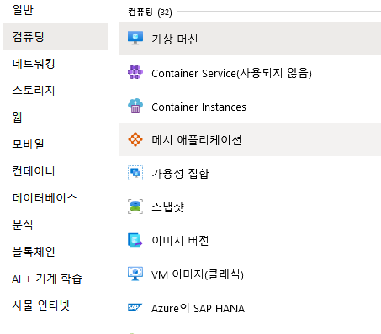
Azure 컴퓨팅 서비스
클라우드 기반 애플리케이션을 실행하기 위한 온디맨드 컴퓨팅 서비스입니다.
디스크, 프로세서, 메모리, 네트워킹 및 운영 체제와 같은 컴퓨팅 리소스를 제공합니다.
몇 분 또는 몇 초 만에 리소스 사용이 가능합니다.
다수의 주문형 서비스를 제공합니다.
종량제입니다.
Notes:
Azure에서 사용할 수 있는 전체 컴퓨팅 서비스 목록과 사용 시기에 대한 컨텍스트는 https://azure.microsoft.com/ko-kr/product-categories/compute/ 를 참조하십시오.
애저 포탈에서 확인

Slide 4




가상 머신 서비스
Azure VM은 IaaS(서비스형 인프라)를 사용하여 클라우드에서 컴퓨팅 파워를 제공합니다.
VM Scale Sets는 동일한 VM의 자동 크기 조정을 위해 설계되었습니다.
App Services는 엔터프라이즈급 웹, 모바일 및 API 앱을 빌드, 배포 및 확장할 수 있는 PaaS(서비스형 플랫폼)입니다.
Functions는 이벤트를 기반으로 계산 작업을 수행합니다.
Notes:
버추얼머신 -> AWS EC2
버추얼머신 스케일셋 -> AWS 오코 스케일링
펑션->AWS Lambda

Slide 5

Azure Virtual Machine
다양한 Size의 가상서버 제공
Entry level
Burstable
General Purpose
Compute Intensive
Storage Optimized
A
Av2
B
D
Dv2
Dv3
F
Fv2
L
High Performance Computing
Memory Optimized
Graphics Intensive
Purpose-built SAP HANA
G
Ev3
M
NC
NCv2
NV
ND
H
HANA
Mv2
NCv3
NVv2
NDv2
(preview)
(preview)

Slide 6


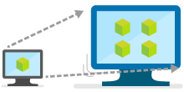
VMSS (VM Scale Sets) 가상머신에 오토스케일 적용
Compute
Storage
네트워킹
VM Scale Sets를 통해 수천개의 동일한 가상머신을 수 분 이내에 생성할 수 있기때문에, 고객은 서비스(어플리케이션)에 집중할 수 있음
Health Check을 기반으로 자동 Scale-out/in 제공
Azure Load balancer 또는 Application Gateway와 손쉬운 연계 지원
VM에 대한 자동 OS 이미지 업데이트
비용 절감을 위한 Spot VM 배포 지원
Cross-zone 배포 지원
https://azure.microsoft.com/en-us/services/virtual-machine-scale-sets/
Notes:
We have recently introduced a number of enhancements to our Azure VMSS. As you may already know, with VM Scale Sets, you can confidently deploy hundreds of identical virtual machines in minutes. With easy updates at scale, focus more on what matters—your application—and less on the infrastructure. Virtual Machine Scale Sets are elastic and designed to support your scale-out applications —including stateless web front ends, container orchestration, and microservices clusters. Azure Container Service and Azure Service Fabric run on Virtual Machine Scale Sets.
We continue to add capabilities to increase the value we provide to our development community making it easier for you to develop applications on Azure. For example, now VMSS support Auto-OS image update https://azure.microsoft.com/en-us/updates/auto-os-upgrades/ for guest images, you do not have to worry about the scaling capabilities of your apps once they are in production, with recent capabilities announced in March you have support for cross-zone deployment to improve your SLAs.
Virtual Machine Scale Sets integrate with Azure networking resources such as Azure Load Balancer and Application Gateway. Easily spread your workloads across the virtual machines in your Virtual Machine Scale Set, and configure network address translation (NAT) rules to connect to specific virtual machine instances for troubleshooting.
Autoscale allows you to have the right amount of resources running to handle the load on your application. It allows you to add resources to handle increases in load and also save money by removing resources that are sitting idle. You specify a minimum and maximum number of instances to run and add or remove VMs automatically based on a set of rules. Having a minimum makes sure your application is always running even under no load. Having a maximum limits your total possible hourly cost. You automatically scale between these two extremes using rules you create.
Last but not least your users can now take advantage of support for low-priority VMs as they run the VMSS applications that you have developed.
Source: https://azure.microsoft.com/en-us/updates/public-preview-low-priority-vms-on-vm-scale-sets/

Slide 7
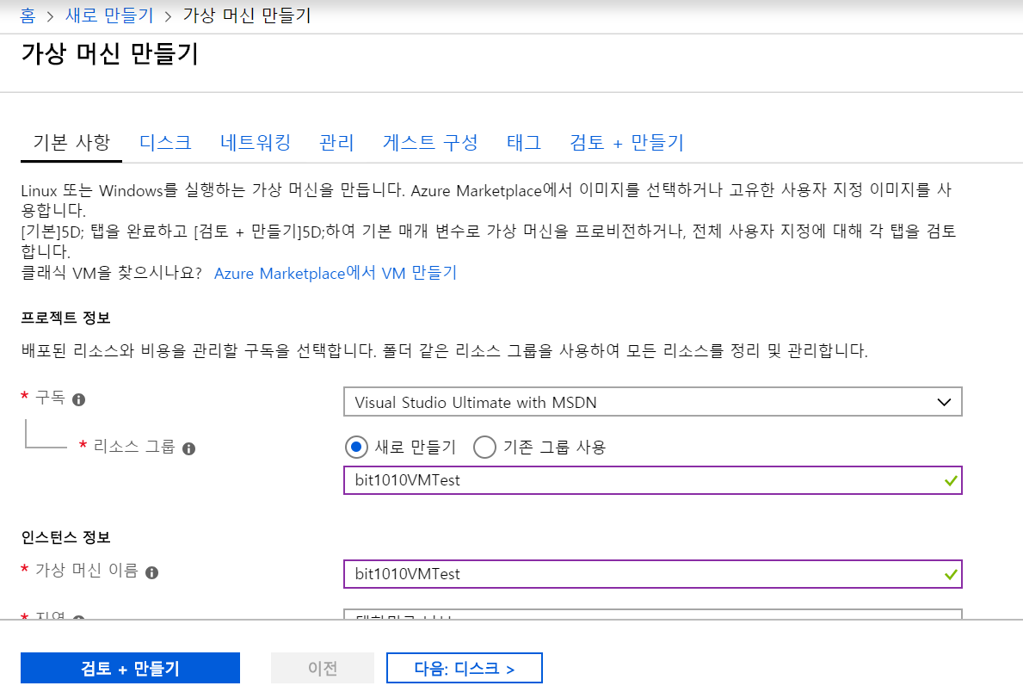
Demo
https://docs.microsoft.com/ko-kr/azure/virtual-machines/linux/quick-create-portal
Notes:
리소스그룹
가상머신이름
이름은 사내 또는 프로젝트에서 정한룰에따라 정하게 될것이다.
인프라 중복. 미국동부로 바꾸면 가용성 존 나오는것만.. 간단히
이미지 종류 많음. 찾기 가능.
크기 가격이 젤 중요
암호방식으로 바꾸고
80포트 잘 열렸는지 다시 체크
삭제까지.
디스크 저장장소 추후 변경 및 추가 가능
가상네트워크 뒤에서 설명
서브넷은 기업에서 룰이 있거나 프로젝트의 요구사항에 따라 설정
부하분산 -> 활성화 되는것만 간단히
/////////////
네트워킹 포트 추가 가능
디스크 변경 가능한것 확인
크기 변경
리소스 그룹 간단히 설명
리소스 그룹 삭제(나는 일단 놔둘것. Vnet 때 간단히 보여주기)

Slide 8
Azure Storage
Disk Storage
Object Storage
File Storage
Premium
Standard
Azure Blobs
Azure Files
Azure NetApp Files
가상 머신을위한 안정적이고 지속적인 고성능 스토리지
구조화되지 않은 데이터를위한 안전하고 확장 가능한 스토리지
파일 공유가 필요한 레거시 응용 프로그램을 클라우드로 이동
Data Transport
Hybrid Storage
데이터를 Azure로 이동 또는 마이그레이션
Azure Import/Export
Azure Data Box
Azure StorSimple
Azure File Sync
온 프레미스와 클라우드 간의 안전한 데이터 티어링

Slide 9
Azure Storage -Disks
Compute
Storage
Network
성능별
단순화된 관리
리소스 그룹
GA
Managed Disks 고가용성 및 확장성
Premium SSD Disks 엔터프라이즈 실 환경을 위한 성능
Standard SSD Disks 엔트리 레벨 워크로드를 위한 비용 효율적인 성능
Standard HDD Disks HDD 기반, 개발 작업 부하를 위한 비용 효율적

Slide 10
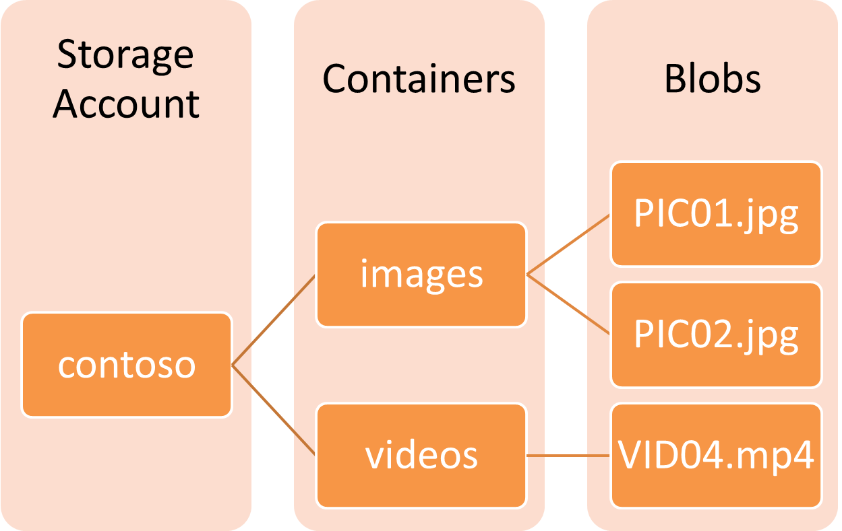
Azure Storage - Blob Blob 서비스 구조 및 티어링 지원
Compute
Storage
Network
Azure Storage 서비스 구조 (Blob 기준)
Blob 수준의 티어링 지원
Blob REST API
Hot Tier
트랜젝션 당 저렴한 비용
Cool Tier
용량 대비 저렴한 비용
Archive Tier
용량 대비 제일 저렴한 비용
저장소 계정 (Storage Account) Storage Service 각각의 기본 서비스에 액세스하기 위한 최상위 네임스페이스이며, 인증의 기초
컨테이너 (Container) blob 집합이며, 모든 blob는 컨테이너에 속해야 합니다.
Azure Storage tiering 특징 각 Blob은 계층(tier) 간에 이동이 가능 모든 계층은 동일 Storage account에 함께 존재 가능

Slide 11
Azure Storage 복제옵션
Compute
Storage
Network
Zone 1
Zone 2
Zone 3
Typically >300mi
Typically >300mi
Async
Async
Primary
Secondary
Primary
Secondary
LRS
3벌 복제, 1 리전
디스크, 노드, 랙 장애로 부터 보호
쓰기는 모든 복제본에 커밋시 수행
GRS
6벌 복제, 2개 리전(3개/리전)
메인 리전 재해로 부터 보호
2차로는 비동기
RA-GRS
GRS + 보조로 읽기 권한
별도의 2차 연결포인트
ZRS
3개 존에 걸쳐 3벌 복제
디스크, 노드, 랙 그리고 존 장애로 부터 보호
3개 존에 모두 동기화 쓰기
9 개 리전에 현재 GA
Notes:
ZRS:
Asia Southeast
Europe West
Europe North
France Central
Japan East
US East
US East 2
US West 2
US Central
GPV2

Slide 12
Azure Storage –Ultra SSD Disks
Disk Size(GB) | IOPS Caps | Throughput Cap (MB/s)
4 | 1,200 | 300
8 | 2,400 | 600
16 | 4,800 | 1,200
32 | 9,600 | 2,000
64 | 19,200 | 2,000
128 | 38,400 | 2,000
256 | 76,800 | 2,000
512 | 80,000 | 2,000
1024 ~ 65536 | 160,000 | 2,000
Low latency
High IOPS
High throughput
Flexibility

Slide 13





Azure 네트워크 서비스
Azure Virtual Network는 Azure 리소스 간의 안전한 통신을 제공합니다.
Azure Load Balancer는 자동 크기 조정을 통해 애플리케이션 또는 리소스에 대한 고가용성 액세스를 형성합니다.
VPN Gateway는 플랫폼 관리형의 확장성 및 고가용성을 지원하는 애플리케이션 전송 컨트롤러입니다.
Azure Application Gateway는 웹 애플리케이션에 대한 트래픽을 관리합니다.
Content Delivery Network는 사용자에게 해당 지역의 웹 콘텐츠를 효율적으로 전달할 수 있는 분산 서버 네트워크를 제공합니다.
Notes:
Vnet -> Amzon VPC
https://docs.microsoft.com/ko-kr/learn/modules/define-core-azure-services-products/7-explore-azure-network-services
Azure Load Balancer
L4
Azure Application Gateway
L7

Slide 14


Azure Virtual Network Azure 상에 Private Network 제공
Compute
Storage
Network
가상 네트워크
사설 IP 주소, 네트워크 수준 분리
서브넷 및 보안 그룹(NSG)기반으로 격리 제공
사용자가 정의한 라우팅 경로(UDR)로 트래픽 흐름 제어
인터넷 액세스
Azure 가상 네트워크
하이브리드 연결
개발/테스트용 지점 및 사이트 간 연결 (Point-to-site VPN)
안전한 사이트 간 연결을 제공하는 VPN 게이트웨이 (Site-to-site VPN)
전용선 기반 하이브리드 연결(ExpressRoute)
ExpressRoute
VPN 게이트웨이
https://azure.microsoft.com/en-us/services/virtual-network/

Slide 15




Azure Load Balancer L4 수준 게이트웨이
Compute
Storage
Network
Azure 부하 분산 장치 (기본) 기능
부하 분산 장치 기본 제공
완벽하게 관리하고 서비스를 조정
TCP 및 UDP 트래픽 부하 분산
개인 및 공용 끝점
IPv4 및 IPv6 사용
TCP 및 HTTP에 대한 상태 프로빙을 지원
시작 지연 시간 없이 단 몇 분 안에 확장
추가 비용없음
인터넷
공용 LB
가상 네트워크
Availability Sets
내부 LB
네트워크 인터페이스 카드 (NIC)
직접 공용 IP 연결
LB 집합의 일부가 될 수 있음 (내부 및 외부 VIP)
개인 IP *
개인 IP *
주
공용 IP
공용 IP
LB
LB
https://azure.microsoft.com/en-us/services/load-balancer/
Express Route
VPN 게이트웨이
Notes:
OSI 7계층
https://velog.io/@xldksps4/OSI-7%EA%B3%84%EC%B8%B5

Slide 16

Azure Application Gateway L7 수준 게이트웨이
Compute
Storage
Network
보안 SSL 종료(termination)/삭제
SSL 프로토콜 버전 허용 / 차단
세션 및 사이트 관리
쿠키 기반 세션 선호도
다중 사이트 호스팅
컨텐츠 관리
URL 기반 라우팅
백엔드 관리
액세스 및 성능 로그를 포함한 다양한 진단 기능
VM Scale Sets 지원
사용자 정의 상태 진단
fabrikam.com
App Gateway
Videos
contoso.com/video/*
fabrikam.com
Images
contoso.com/images/*
https://azure.microsoft.com/en-us/services/application-gateway/

Slide 17
Azure Application Gateway Web Application Firewall (WAF)
Compute
Storage
Network
프로비저닝 Application Gateway에 대한 신규 WAF SKU
리소스 관리자에서만 사용 가능
탐지(Detection) 또는 방지(Prevention) 모드
서비스 특징
ModSecurity 및 Core Rule Sets (CRS) 를 이용하여 개발됨
OWASP CRS 기반으로 사전구성되어 다음을 방어:
SQL Injection
XSS attacks
Protocol anomalies
Security misconfiguration
Direct object references
Application Gateway
사이트 1
XSS attack
유효한 요청
WAF
유효한 요청
사이트 2
유효한 요청
SQL Injection
L7 LB
https://azure.microsoft.com/en-us/services/application-gateway/

Slide 18

Azure DNS Azure에서 DNS 도메인을 호스팅
Compute
Storage
Network
확장 가능하며 고가용성을 제공하는 관리되는 DNS 서비스
Azure 고객이 자신의 DNS 도메인을 호스팅하고 Azure에서 DNS 레코드를 관리할 수 있도록 하는 서비스
빠른 글로벌 서비스를 위해 Edge 기반의 이름 서버를 제공
일반적인 DNS 레코드 유형을 모두 지원 (A, AAAA, CNAME, MX, NS, PTR, SOA, SRV, and TXT)
https://azure.microsoft.com/en-us/services/dns/
Notes:
All common DNS record types
A, AAAA, CNAME, MX, NS, PTR, SOA, SRV, and TXT

Slide 19
Azure Traffic Manager 고성능/고가용성을 제공하는 트래픽 라우팅
Compute
Storage
Network
www.yoursite.com
정책에 따라 트래픽 라우팅
라우팅 정책
성능 – "가장 짧은“ 네트워크 대기시간 기준으로 연결 - 실시간 멀티 플레이어
라운드 로빈 – 모든 서비스로 분산
우선순위 – Primary 지역이 실패하면 "백업"에게 연결
지리적 – 사용자의 지리적 위치(DNS 쿼리 시작점) 기준으로 연결
중첩된 프로필
유연한 다중 레벨 정책
부하 분산
Flighting (A/B 테스트)
https://azure.microsoft.com/en-us/services/traffic-manager/
Notes:
여러 지역일때 가장 가까운 곳(빠른)을 찾아줌.

Slide 20
Azur Front Door
Compute
Storage
Network
Azure Front Door 서비스는 글로벌 웹 어플리케이션을 빠르게 제공 할 수 있도록 확장성과 보안성을 제공합니다.
SSL offload and application acceleration
Global HTTP load balancing with instant failover
Application Firewall and DDoS protection
Centralized traffic orchestration view

Slide 21
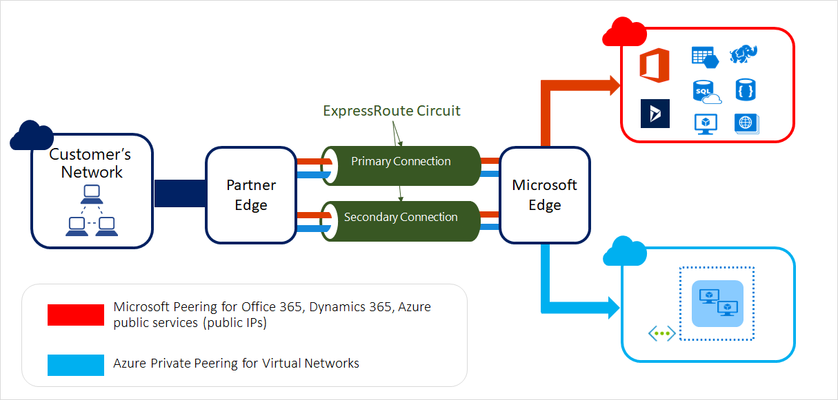
Azure ExpressRoute
Azure와 안정된 Private 연결 제공
ExpressRoute를 사용하면 Exchange 공급자 시설 같은 ExpressRoute 위치에서 Azure에 대한 연결을 설정하거나, 또는 Networks 서비스 공급자에서 제공하는 MPLS(Multi-Protocol Label Switching) VPN 같은 기존 WAN Networks에서 Azure에 직접 연결할 수 있음
모든 Microsoft 클라우드 서비스에 대한 연결 제공
예측가능한 네트워크 성능 제공
기업 사용자를 위해 가용성에 대한 SLA와 복구 제공
다양한 ExpressRoute 파트너 옵션 제공

Slide 22
Azure 주요 서비스
PaaS – Container & Application

Slide 23




Azure 컨테이너 관련 제공 서비스
Azure Kubernetes Service (AKS) – Azure 상에 Kubernetes 기반으로 Container를 호스팅할 수 있도록 최적화된 환경. 컨테이너 기반 어플리케이션을 배포, 확장 및 오케스트레이팅 제공
Azure Container Instance – 단일 명령을 통해 손쉽게 컨테이너를 동작할 수 있음.
클라우드에서 동작하는 Container 상의 단일 어플리케이션에 해당하며, 오케스트레이션 도구가 포함되어 있지는 않음
Azure Container Registry – Azure 배포 상의 모든 Container Image를 저장하고 관리할 수 있음
Web App for Containers – Linux Container를 사용하여 App Service 상에 웹 어플리케이션을 배포

Slide 24
AKS (Azure Kubernetes Service)
Kubernetes 기반 관리형 컨테이너 오케스트레이션 서비스
손쉬운 Kubernetes 배포 및 관리 (완전 관리되는 Kubernetes 제어 영역)
안심하고 응용 프로그램 확장 및 실행
컨테이너화 된 어플리케이션 개발 가속화
오픈소스 도구 또는 API 통해 고객이 선호하는 방식대로 작업 가능
몇번의 클릭으로 CI/CD 구현
클러스터 당 추가 과금이 없으며, 실 사용하는 리소스에 대해서만 지불
자가 치유, 자동 확장, 로드밸런싱 등 제공
Managed
어플리케이션 아키텍트
어플리케이션
운영
Kubernetes
인프라 아키텍트
Docker
Azure 인프라

Slide 25
ACI (Azure Container Instances) 서버 관리없이 손쉽게 Azure에서 컨테이너 실행
클라우드 상에서 컨테이너를 운영하는 가장 신속하고 손쉬운 방법
가상머신(VM) 관리가 불필요
GB 당, CPU 당, 초당 과금
DockerHub 또는 Azure Container Registry 기반으로 이미지 배포
고객은 자체 AKS 클러스터 상에 ACI Connector
AKS 클러스터에 ACI Connector를 구성하여, ACI 기반으로 컨테이너 용량을 AKS 클러스터에 추가 배포
https://azure.microsoft.com/en-us/services/container-instances/
Notes:
With Azure Container Instances, you can easily run containers on Azure with a single command. You can develop apps fast without managing virtual machines or having to learn new tools—it's just your application, in a container, running in the cloud.
The benefits offered by ACI include
* Fastest and easiest way to run a container in the cloud
* No VM management
* Per-second billing based on resource requirements (CPU + Memory)
Deploy images from DockerHub, Azure Container Registry, or any other Docker registry
This service was launched in public preview in July and moved to GA on April 25th.

Slide 26


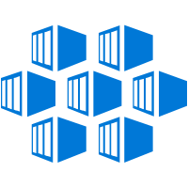

ACR (Azure Container Registry) Azure 리소스 기반으로 Docker 개인 레지스트리 관리
오픈 소스 Docker Registry 2.0 기반 관리형 Docker 레지스트리 서비스
프라이빗 Docker 컨테이너 이미지의 저장 및 관리 지원
Azure 상에서 기존 컨테이너의 배포 및 배포 파이프라인과 연계하여 활용 지원
ACR Build(Azure Container Registry Build) 기능을 통해 Azure 상의 컨테이너 이미지의 자동화된 빌드 지원. (온디멘드 빌드 또는 소스코드 커밋, 베이스 이미지의 업데이트 빌드 트리거 기반)
Development
Deployment
Validate
Publish
Container
Azure Container Registry
Azure Kubernetes Services
CI/CD practices
https://azure.microsoft.com/en-us/services/container-registry/
Notes:
Azure Container Services (AKS) simplifies the deployment, management, and operations of Kubernetes. With AKS, a user can create a fully managed Kubernetes cluster and avail the following benefits.
* Easily manage containers without container expertise
* Work how you want with open-source APIs
* Scale and run applications with confidence

Slide 27
Azure App/Serverless 서비스
App service
Functions
Logic apps
Event Grid
웹, 모바일 및 API 앱
Serverless Compute
워크플로 & 통합
이벤트 서비스
웹 및 모바일
이벤트 구동 microservices
LoB 통합 및 하이브리드 앱
완전히 관리되는 이벤트 라우팅 서비스

Slide 28
App Service
완전히 관리되는 플랫폼 기반으로 클라우드 앱을 신속하게 생성
엔터프라이즈 수준의 어플리케이션
완전히 관리되는 플랫폼
개발의 높은 생산성
글로벌 데이터센터 제공
하이브리드 지원
내장된 자동확장 및 로드 밸런싱
자동 패치와 고가용성
.NET, Java, PHP, Node 및 Python
스테이징 및 개발
AAD 연계
보안 + 컴플라이언스
운영 비용 절감
백업 및 복구
프로덕션에서 테스팅
어플리케이션 갤러리 마켓플레이스
https://azure.microsoft.com/en-us/services/app-service/

Slide 29
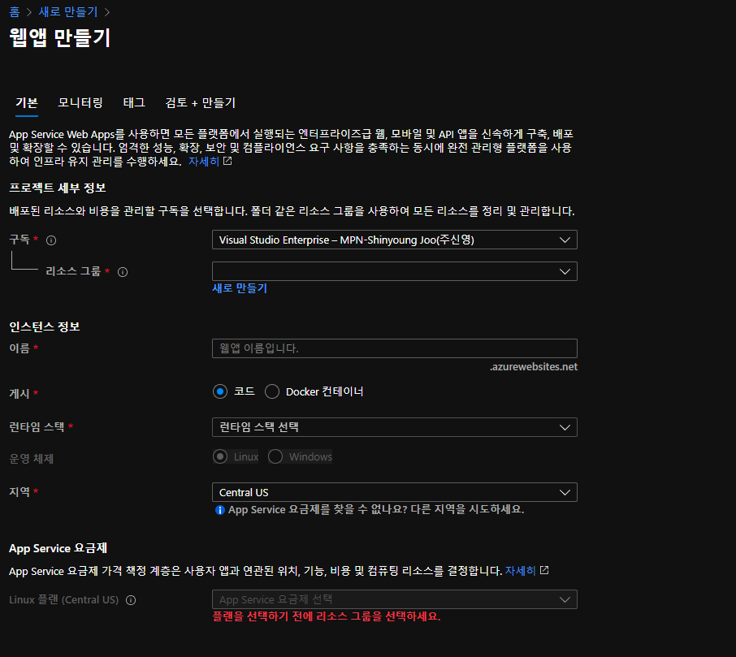
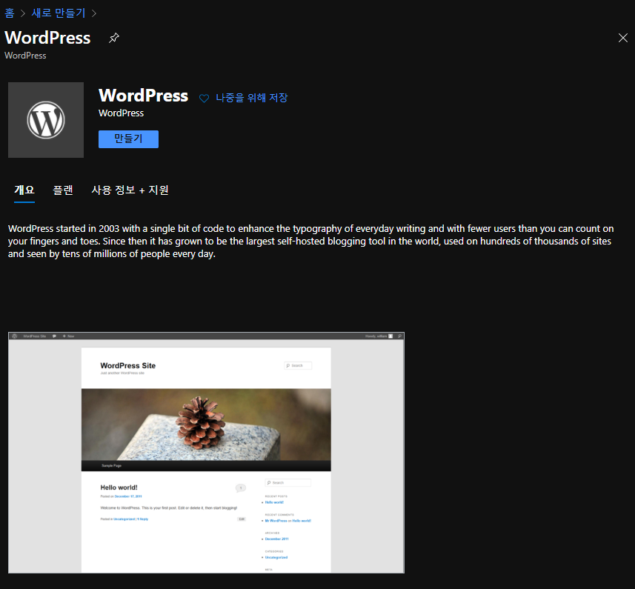
Demo
Notes:
웹앱. 지금 만드는 워드프레스는
워드프레스에서 제공하는 웹앱에 워드프레스를 자동으로 깔아주는 템플릿
이것 만들어보고 간단히 웹앱도 설명하겠음.
이름이 주소.
코드 Node선택. 컨테이너로 올릴수 있음
지역 선택
플랜은 가격정책. 여러 개 웹앱을 묶을수 있음
크기 선택하면 아래 기능 확인가능. 추후 변경가능. 무료 선택
///////////
플랜에서 스케일 변경 가능
웹앱 주소 실행
배포 센터 – 배포하는 방법 다양함, ftp바로 사용가능
도메인, SSL,네트워킹,스케일 업
Ssh -> ls site
리소스 탐색기
구성
스택 변경가능, 웹소켓
///////////
리소스추가
Wordpress
Mysql은 웹앱 안에 설치 가능하구요.
단순한 홈페이지면 상관없을 것 같습니다.
추후에 오토스케일을 적용해야되면 mysql이 in app이면 적용할 수가 없음.
Mysql도 같이 따라서 커졌다 작아지게 되니까요.
이번 실습에서는 금방 지울꺼니까 in app으로 선택 하겠습니다.
바로 생성
주소 접속
Mysql in
사이트 이미 구성됐으니 간단하게 팁 하나 드리겠습니다.
스타트업 이제 시작하신다면 회사 홈페이지는 워드프레스로 하세요.
이거 홈페이지 제작한다고 돈 쓰지 마시고. 3만원 정도면 괜찮은 테마 많습니다.
워드 프레스 테마 검색해서 보여주기
https://colorlib.com/wp/free-wordpress-themes/
유료 테마도 그렇게 비싸지 않음.
관리자 페이지 보여주고
//외모 -> 테마 추가 및 활성화
블로그 수정하듯이 하나씪 추가해보는것도..

Slide 30
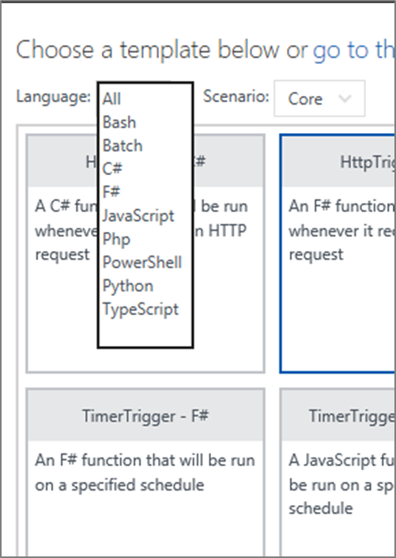
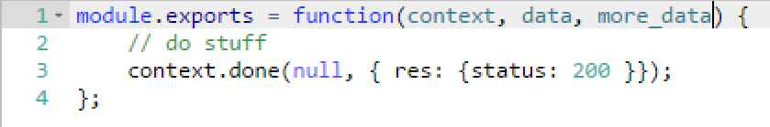
Azure Functions
Serverless 코드로 이벤트 처리
Azure Functions는 인프라를 명시적으로 프로비전 또는 관리하지 않으면서, 필요 시 코드를 실행할 수 있는 Serverless Computing 서비스
Azure Functions를 사용하여, 다양한 이벤트에 대한 응답으로써 스크립트 또는 코드를 실행
Trigger
Input
Code
Output

Slide 31
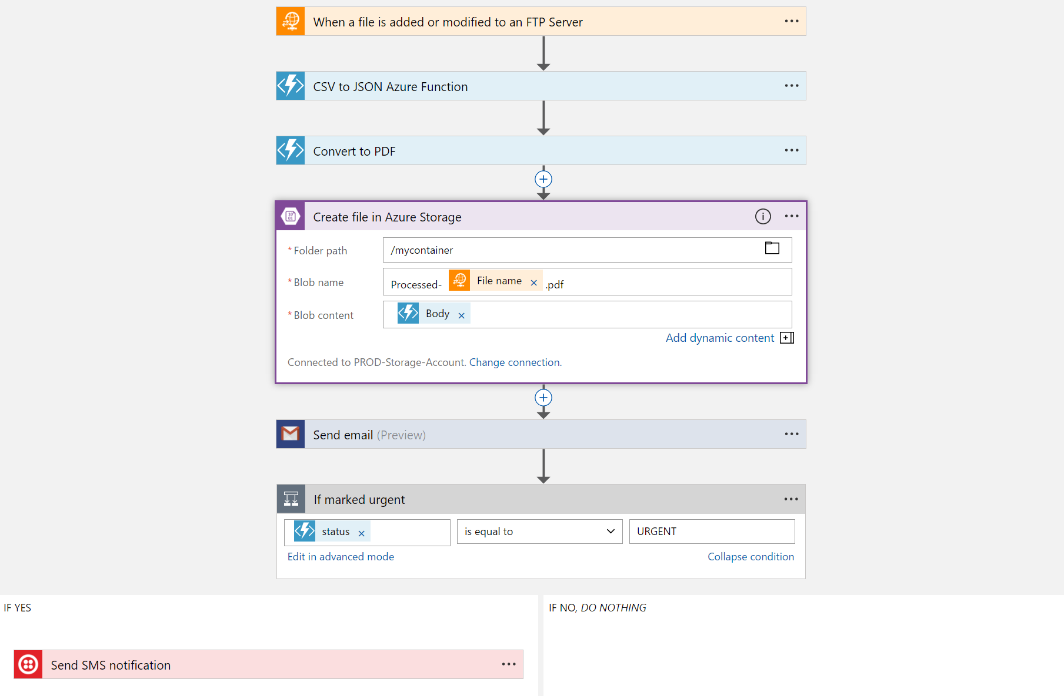
Azure Logic App
강력한 워크플로우 및 통합 엔진
클라우드 기반 워크플로우
강력한 제어 흐름 제공
비주얼 디자이너를 사용하여 트리거와 액션을 갖는 워크플로우를 빠르게 생성 및 통합
다양한 응용프로그램, 데이터, 서비스와 연결 (200개 이상의 커넥터를 제공)
Azure Functions와 연결 및 오케스트레이션 지원
서로 다른 역할의 Functions과 API들을 연결
분리된 환경을 위한 별도 서비스 (Logic Apps Integration Services Environment) 제공
https://azure.microsoft.com/en-us/services/logic-apps/

Slide 32
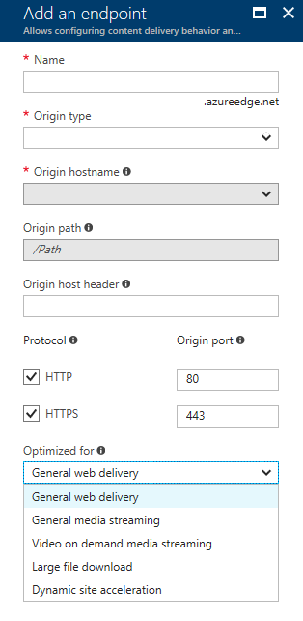



Azure CDN
글로벌 컨텐츠 전달 서비스
Microsoft Azure CDN은 글로벌하게 컨텐츠를 전달할 수 있도록하는 엔터프라이즈 수준의, 신속하면서도 확장성있고, 경제적인 솔루션임
Azure CDN은 Microsoft, Verizon, Akami 기반으로 멀티 CDN 오퍼링을 제공
선도 업체로부터의 통합된, 원스톱 서비스 및 지원
세계에서 가장 큰 가용량을 보유한 CDN 업체들에 해당
대규모, 고성능, 보안성 제공
글로벌 커버리지 확장
복잡도 및 용량에 대한 비용 절감
풍부한 API 및 개발자 도구
실시간 고급 분석
1분 내외로 신속한 적용

Slide 33
Azure 주요 서비스
PaaS – Data & Analytics

Slide 34
Azure 관계형 데이터베이스 플랫폼
Power BI, App Services, Data Factory, Analytics, ML, Cognitive, Bot…
SQL Data Warehouse
SQL Database
PostgreSQL
MySQL
MariaDB
Database
Services
Platform
Intelligent: Advisors, Tuning, Monitoring
Flexible: On-demand scaling, Resource governance
Trusted: HA/DR, Backup/Restore, Security, Audit, Isolation
Azure Compute
Azure Storage
Global Azure Regions

Slide 35

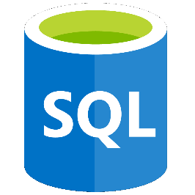

Azure 데이터베이스 서비스
Azure Cosmos DB는 처리량 및 스토리지를 탄력적이고 독립적으로 확장할 수 있는 전역 분산 데이터베이스 서비스입니다.
Azure SQL Database는 Microsoft SQL Server 데이터베이스 엔진의 최신 안정적 버전을 기반으로 하는 서비스형 관계형 데이터베이스(DaaS)입니다.
Azure Database Migration은 최소한의 가동 중지 시간으로 여러 데이터베이스 소스를 Azure 데이터 플랫폼으로 원활하게 마이그레이션할 수 있는 완전 관리형 서비스입니다.

Slide 36










Azure Database for MySQL & PostgreSQL
관리형 MySQL & PostgreSQL 데이터베이스
지원 언어 및 프레임워크
선도적으로 인정받는 오픈소스 데이터베이스 엔진을 Azure 기반의 개발자 중심 환경에서 활용
Languages
Frameworks
수 분 내에 고가용성이 내장된 프로비저닝 완료
수 초 내에 확장 가능하고, 예측가능한 성능 제공
민감한 데이터를 보관/이동 시에 엔터프라이즈 수준 보안을 제공
PaaS에 대한 Lock-in 없이 개발
심플하면서도 포괄적인 PAYG 가격 정책 기반으로 운영 가능

Slide 37
Azure Database Migration Service
클라우드로의 데이터베이스 전환 가속화
마이그레이션 시나리오
Azure Database Migration Service기반으로 데이터베이스를 손쉽게 클라우드로 마이그레이션
관계형 데이터베이스를 클라우드로 이전하는 완벽한 엔드 투 엔드 솔루션
업무상 중요한 어플리케이션을 마이그레이션 할 때 다운 타임이 거의 발생하지 않음
여러 소스에서 목표 데이터베이스로 대규모로 마이그레이션 가능
Source | Target
SQL Server | Azure SQL Database (single/elastic)
SQL Server | Azure SQL Database Managed Instance
SQL Server | SQL Server in Azure VMs
MySQL | Azure Database for MySQL
PostgreSQL | Azure Database for PostgreSQL
MongoDB, Cassandra | Cosmos DB
Oracle | SQL Server in Azure VMs Azure SQL Database

Slide 38





Azure Cosmos DB
글로벌 분산과 멀티 모델을 지원하는 데이터베이스 서비스
Azure Cosmos DB는 Microsoft의 글로벌 분산 및 멀티 모델을 지원하는 데이터베이스.
Azure Cosmos DB는 한번의 클릭만으로 여러 Azure 지역을 걸쳐 유연하면서도 독립적으로 처리량과 스토리지를 확장 가능
MongoDB
Table API
Multi-API
Graph
Key-value
Document
Column-family
Multi-Model
빠른 응답시간 보장 (99th %)
제한 없는 탄력적 확장
(Storage & Throughput)
잘 정의된 5 가지
일관성 모델 지원
턴키 전역 배포
업계 최고 엔터프라이즈 급 SLAs
https://azure.microsoft.com/en-us/services/cosmos-db/
Notes:
DynamoDB, SimpleDB, Amazon DocumentDB

Slide 39
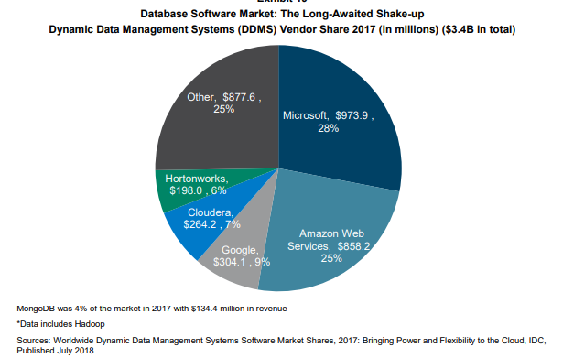
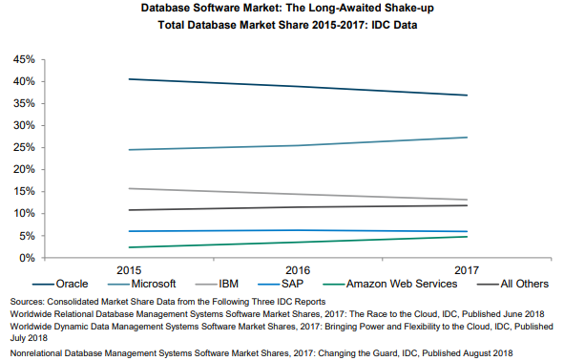
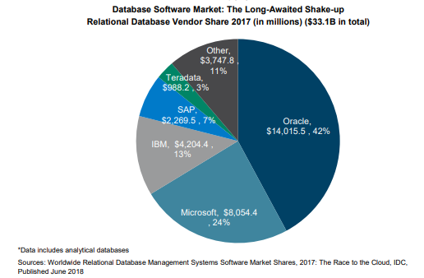
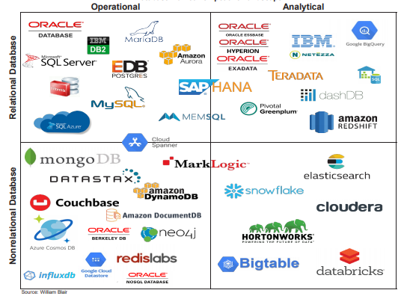
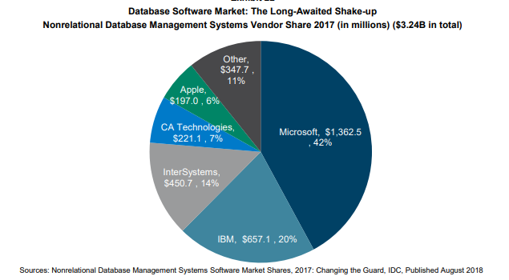
Database Software Market
Notes:
https://blocksandfiles.com/wp-content/uploads/2019/03/Database-Software-Market-White-Paper.pdf
DB-Engines Ranking
https://db-engines.com/en/ranking

Slide 40
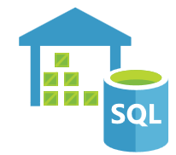

빅 데이터 및 분석
Azure SQL Data Warehouse는 대규모 병렬 처리를 활용하여 페타바이트 규모의 데이터 에서 복잡한 쿼리를 신속하게 실행하는 클라우드 기반 엔터프라이즈 데이터 웨어하우스입니다.
Azure HDInsight는 엔터프라이즈를 위한 완전 관리형 오픈 소스 분석 서비스입니다. 방대한 양의 데이터를 더 쉽고 빠르며 비용 효율적으로 처리하는 클라우드 서비스입니다.
Azure Data Lake Analytics는 빅 데이터를 간소화하는 주문형 분석 작업 서비스입니다. 하드웨어를 배포하고 튜닝하는 대신 쿼리를 작성하여 데이터를 변환하고 중요한 통찰력을 추출합니다.

Slide 41
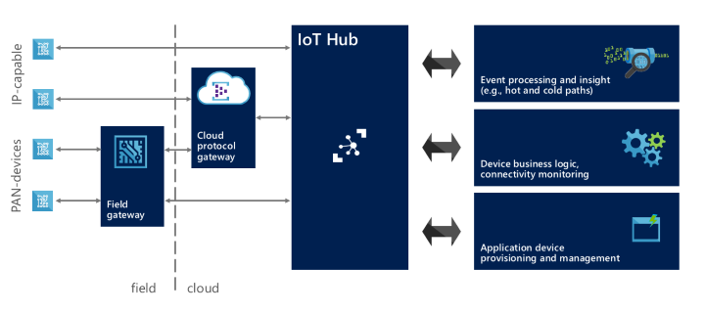
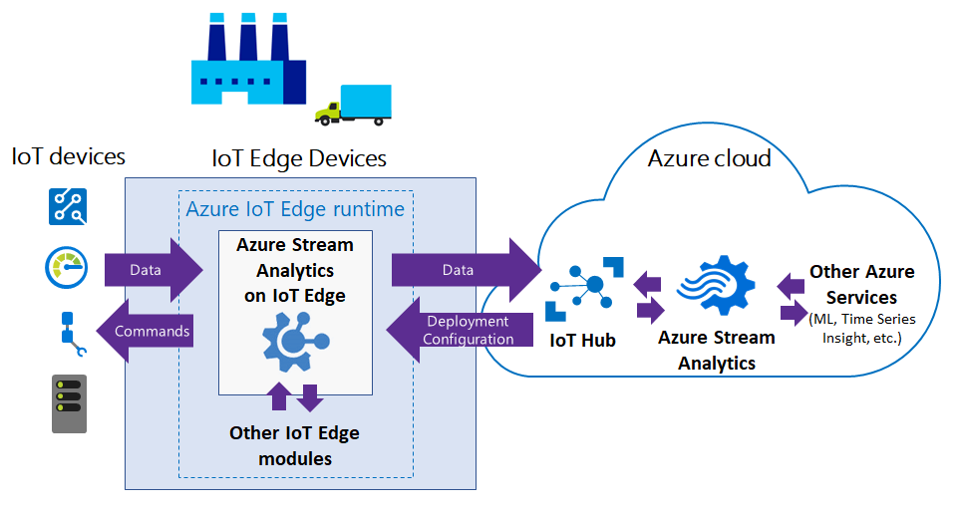
Azure IoT
오픈 소스 SDK와 여러 프로토콜을 지원하는 유연한 개방형 CaaS (Cloud Platform as a Service)
Azure IoT Hub
수십억 개의 IoT 장치와 양방향 통신 구축
보안이 향상된 IoT 솔루션을 위한 디바이스별 인증
IoT 디바이스 프로비저닝 및 등록을 자동화하여 IoT 배포 시간 단축
클라우드의 기능을 에지 디바이스까지 확장
Azure IoT Edge

Slide 42
Azure 주요 서비스
PaaS – Management & Security

Slide 43












Azure 관리 & 보안 기능
보안
Azure Active Directory
클라우드 기반 디렉토리 및 ID 관리
Azure Key Vault
패스워드 및 키를 안전하게 보호
Azure Security Center
향상된 가시성 기반으로 위협을 예방, 탐지 및 대응
Encryption
Azure SQL 데이터베이스, VM 디스크 및 스토리지에 대한 내장된 암호화
관리
Azure Backup
안전한 Azure로 백업하여 가상머신, 데이터 또는 엔터프라이즈 워크로드를 보호
Azure Site Recovery
재해복구 위한 Azure 또는 on-prem으로의 Failover/back 자동화 또는 데이터센터 마이그레이션
Azure Resource Manager
Azure 상의 리소스를 조직화, 배포 및 제어
Cost Management
고객의 미래 투자를 가속화하기 위해 클라우드 비용 모니터, 할당 및 최적화
Cloud Shell
Azure 상의, Azure를 위한 Microsoft의 관리형 Admin 머신
Azure Monitor
단일 위치에서 세분화된 실시간 데이터 모니터링
Azure Policy
대규모 Azure 리소스에 대한 제어 및 거버넌스
Azure Monitor - Log Analytics
온프레미스 및 클라우드로부터 로그 데이터를 수집, 검색 및 가시화
Azure Advisor
네 가지의 다른 영역에서 최적화 : 고가용성, 성능, 보안 및 비용

Slide 44











Azure Active Directory
온프레미스, 클라우드, 하이브리드 환경과 호환되는 Identity 서비스
엔터프라이즈 수준의 Identity와 클라우드에 대한 액세스 관리를 제공하는 멀티 테넌트 서비스
글로벌 규모, 신뢰성, 가용성을 지원
Azure AD Premium 에서 99.99% SLA 보장
온-프레미스 Active Directory를 클라우드로 확장
클라우드 응용 프로그램 간 SSO 제공
다단계 인증을 활성화하여 위험 요소 감소
엔터프라이즈용 통합 응용 프로그램을 만들어야 하는 개발자의 통합 디렉터리 요구 사항 지원
사용자 지정 클라우드 응용 프로그램
Microsoft Azure Active Directory
Windows Server Active Directory
3rd Party 클라우드 앱
PC와 디바이스
Microsoft Azure

Slide 45

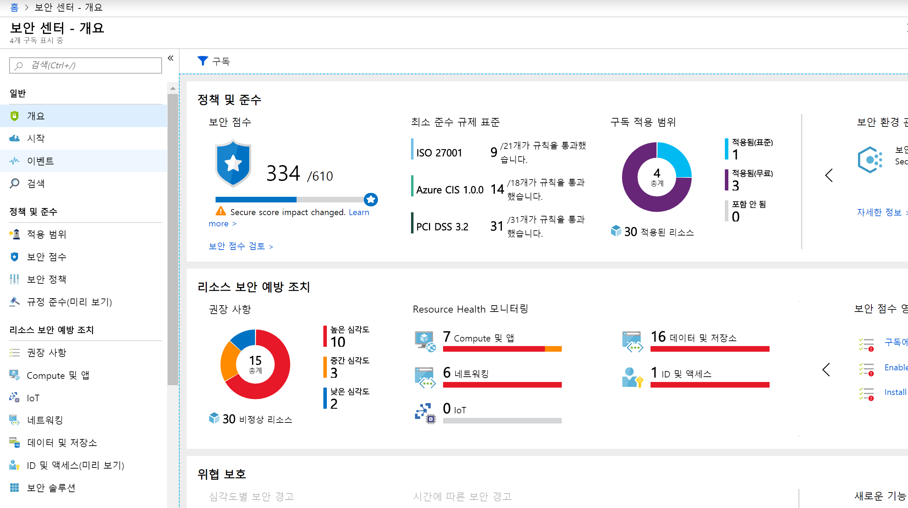
Azure Security Center
하이브리드 클라우드위한 통합 보안 관리 및 고급 위협 방지 서비스
Azure 및 하이브리드, 멀티클라우드 리소스에 대해 통합 보안 모니터링 및 정책관리를 제공하는 완전관리형 보안 솔루션
실시간 보안 경고를 기반으로 위협을 예방 및 대응할 수 있음
고급 분석을 통해 Azure 리소스에 대한 보안 가시성과 제어권을 향상
접근 제어 및 어플리케이션 제어를 통해 악의적인 행위 차단
보안 경고에 대해 내장된 위협 인텔리전스 리포트를 제공

Slide 46

Azure 방화벽
네트워크 리소스를 보호하기 위해 원래 IP 주소를 기반으로 서버 액세스를 허용/거부하는 상태 저장, 관리, 서비스용 방화벽(FaaS)입니다.
인바운드 및 아웃바운드 트래픽 필터링 규칙이 적용됩니다.
기본적인 고가용성을 제공합니다.
무제한 클라우드 확장성을 제공합니다.
Azure Monitor 로깅을 사용합니다.
✔️ Azure Application Gateway도 WAF(웹 애플리케이션 방화벽)라는 방화벽을 제공합니다. WAF는 웹 애플리케이션에 대한 중앙 집중식 인바운드 보호를 제공합니다.

Slide 47






Azure DDoS Protection
DDoS 위협으로부터 Azure 리소스 보호
Azure 가상 네트워크에 대한 Advanced 보호 제공
60개 이상의 네트워크 계층 공격에 대한 자동 완화 제공
어플리케이션 계층 보호 위한 Azure AppGW WAF와 연동 지원
플랫폼 인사이트 및 어플리케이션 트래픽 패턴 기반으로 적응형 튜닝 적용
분석, 인사이트, 알림 위해 Azure Monitor 와 통합
DDoS 공격으로부터 예측되지 않은 비용 보호
Virtual Network
Attacker
Azure Backbone
Azure DDoS Protection

Slide 48




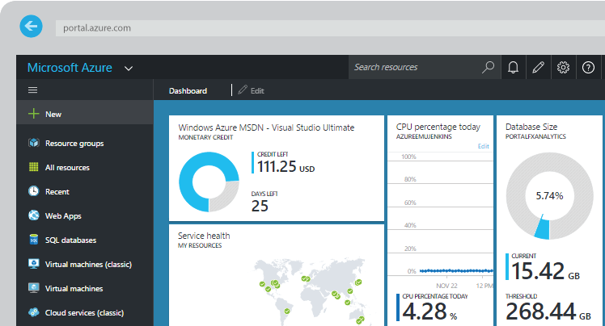




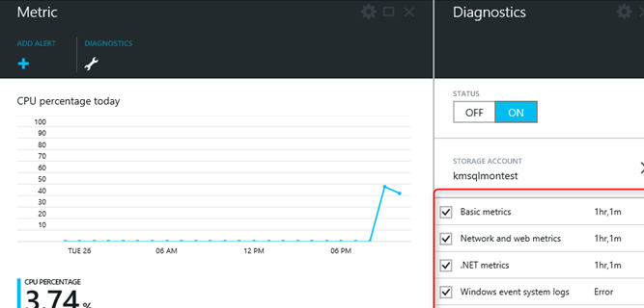

Azure Monitor
필요한 모니터링 데이터를 단일 위치에서 확인
통합된 대시보드를 사용하여 모니터링 및 진단
메트릭을 추적하여 상태, 성능, 가용성 및 사용량을 모니터
모니터링 대상
Azure Monitor 서비스
통찰력
메트릭 및 이벤트에 기반하여 사용자 지정 경고를 만들기
어플리케이션
Azure Monitor
어플리케이션
컨테이너
가상머신
운영체제
가시화
Azure 리소스
대시보드
솔루션 뷰
Power BI
분석
Azure 구독
메트릭 분석
로그 분석
Azure 테넌트
메트릭
로그
대응
알림
Autoscale
사용자지정 소스
연동
이벤트허브
로직 앱
Ingest & Export APIs

Slide 49

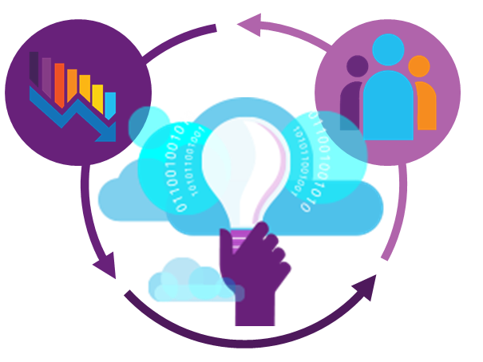
Azure Monitor - Application Insights
어플리케이션의 성능 관리(APM) 및 인사이트 위한 분석 서비스
인텔리전트 APM: 사전 탐지, 선별 검사(Triage) 및 진단
즉각적인 분석 : 애드혹(Ad-hoc) 쿼리 및 가시화 기능
통합된 DevOps 환경: 통합 및 확장성
스마트 감지 (Smart Detection) 성능 카운터 (Performance Counter) 실패 샘플링 (Failure Samples) | 머신러닝 쿼리 분석용 쿼리 즐겨찾기 쿼리에 대한 Syntax 유효성 검증 | REST API 기반 데이터 접근 GitHub와 작업 아이템 연계 VSTS Application Insights 위젯

Slide 50
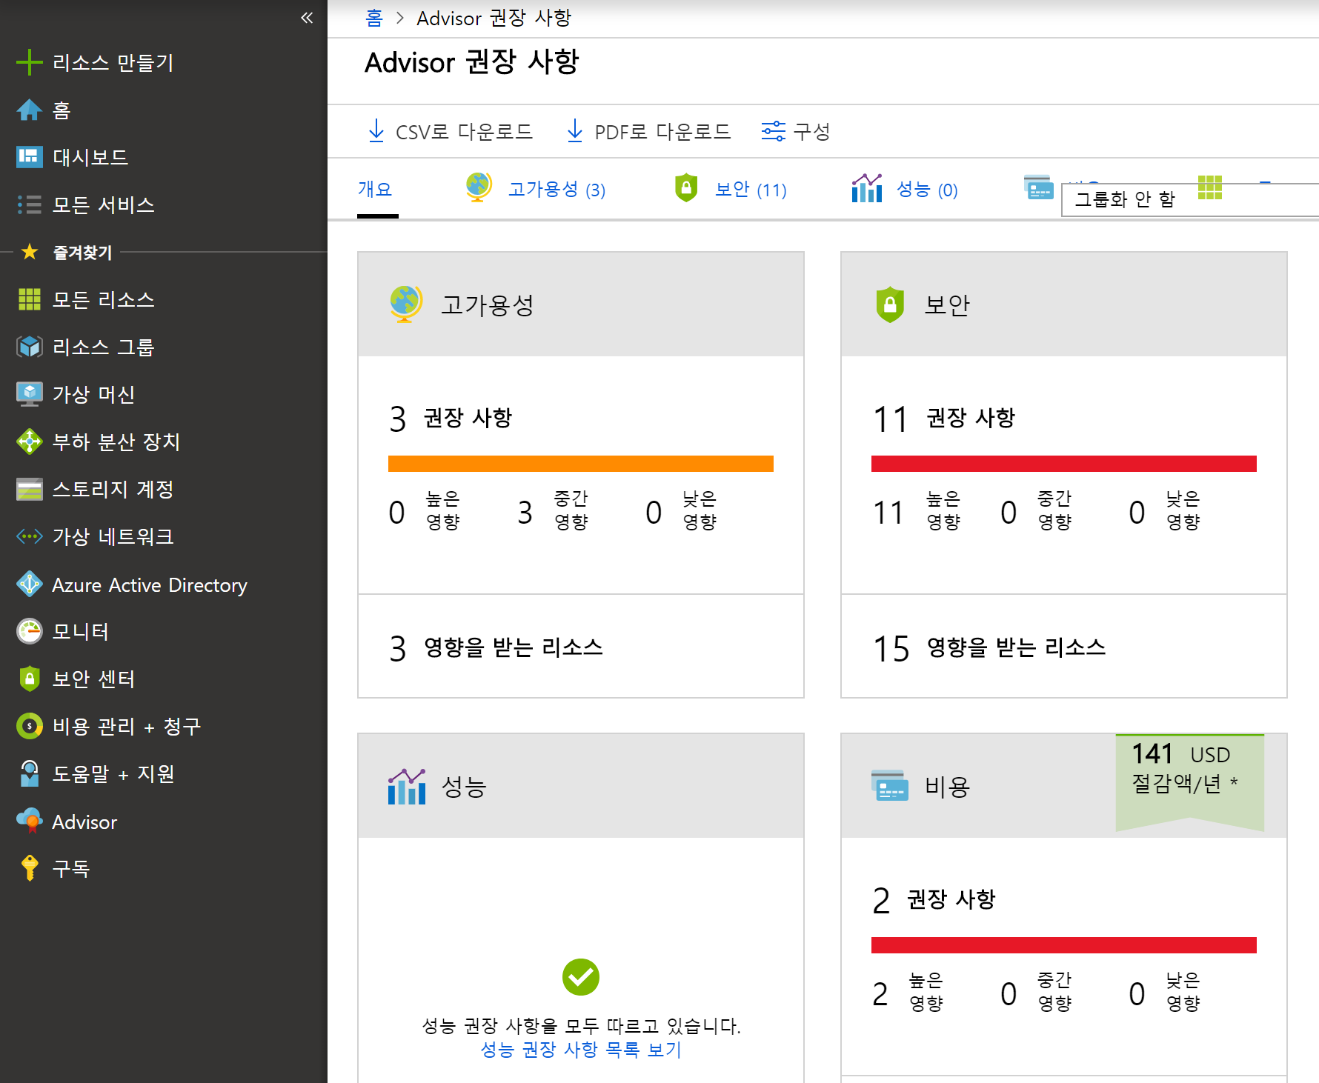
Azure Advisor
Azure 모범 사례에 대한 맞춤형 권장 사항 제시
다음 네 가지 측면에서 사전 대응이 가능하고, 실행 가능하고, 개인화된 모범 사례 권장 사항을 제공
고가용성: 업무상 중요한 응용 프로그램의 연속성을 보장하고 향상시키는데 필요한 권장사항 제시 – IaaS 대상
보안: 보안 위반으로 이어질 수 있는 위협 및 취약점에 대한 권장사항 제시 – IaaS/PaaS 대상
성능: 어플리케이션의 속도를 향상시킬 수 있는 권장사항 제시 – PaaS 대상
비용: 전체 Azure 사용을 최적화하고 사용량을 줄일 수 있는 권장사항 제시 – IaaS 대상

